Slide 1

宜蘭昭應宮
組員：202賴麗珍
206李若瑄、許捷茹
207江亭儀
指導老師：汪栢年

Slide 2

目錄
動機
歷史
空間溝造
建築特色
神明
古物
心得
過程紀錄

Slide 3

動機
了解目前宜蘭的古蹟所在
深入探討其文化價值和歷史
過去與現在之間的改變

Slide 4
歷史
初建於1808(清嘉慶13)年，1832年從對街遷建於現址。是官府公告、民眾聚會之所。廟內多古物，作於道光年間的木雕石刻尤為出色。
初建時為坐西朝東(財)的兩殿式建築，1834年改為坐東朝西(人才)的三進式建築。
1985年經指定為 國家三級古蹟

Slide 5
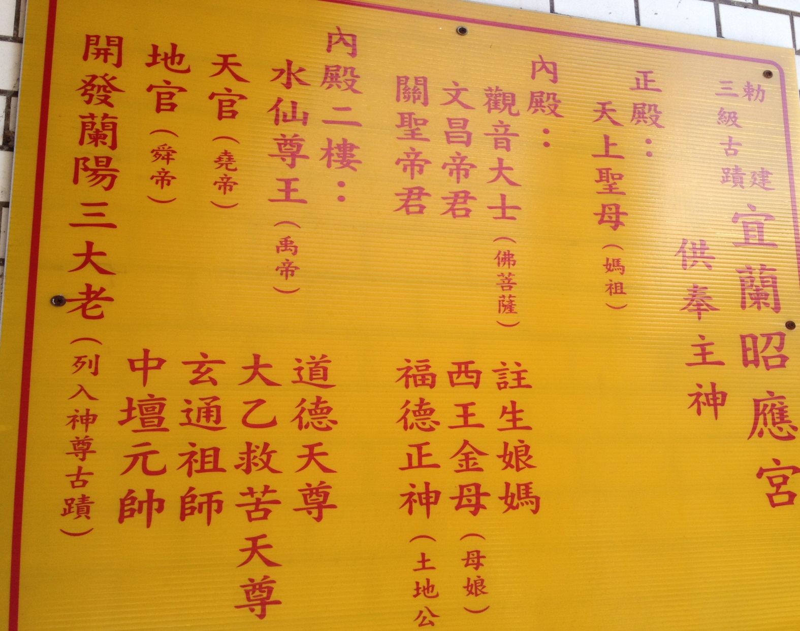
各個分布

Slide 6
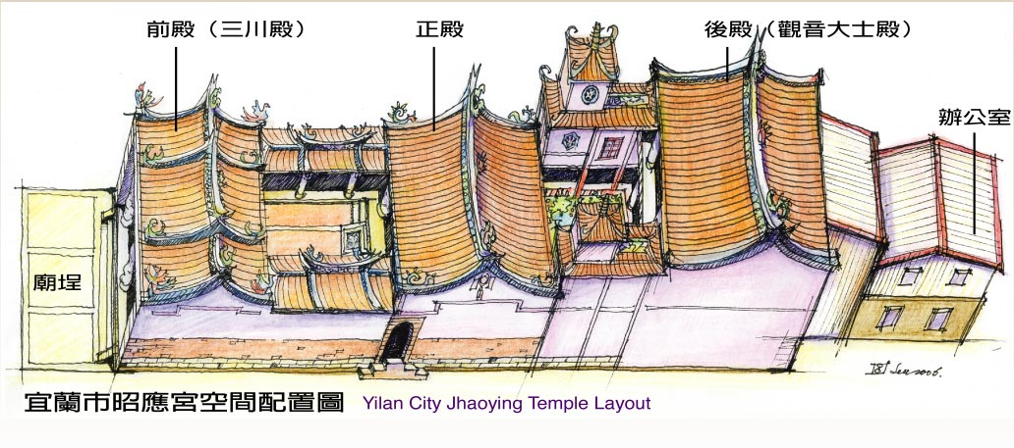
空間構造

Slide 7
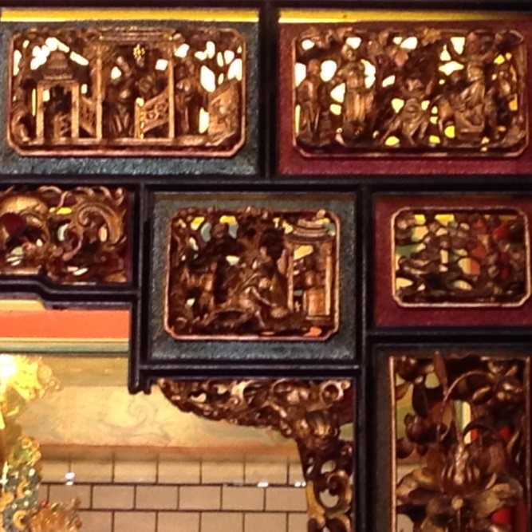
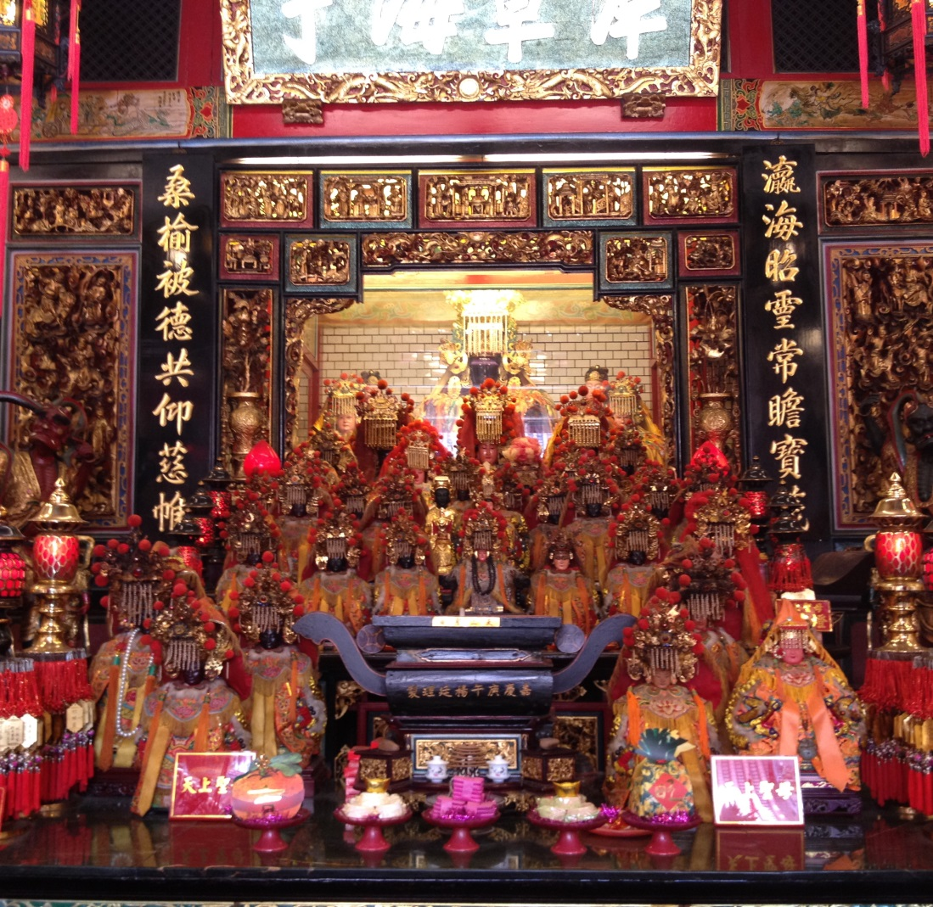
建築特色 ─ 木雕
人工親手雕刻(花欄)
特色：人工細心雕刻，完整的 木材由大陸進口

Slide 8
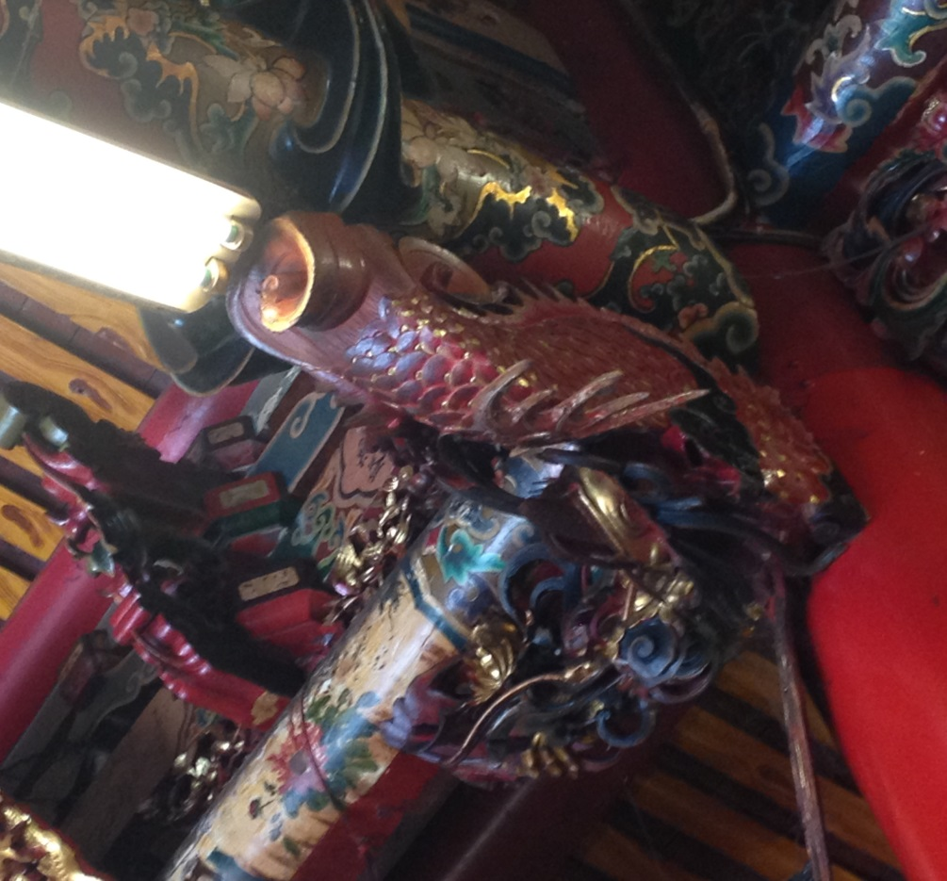
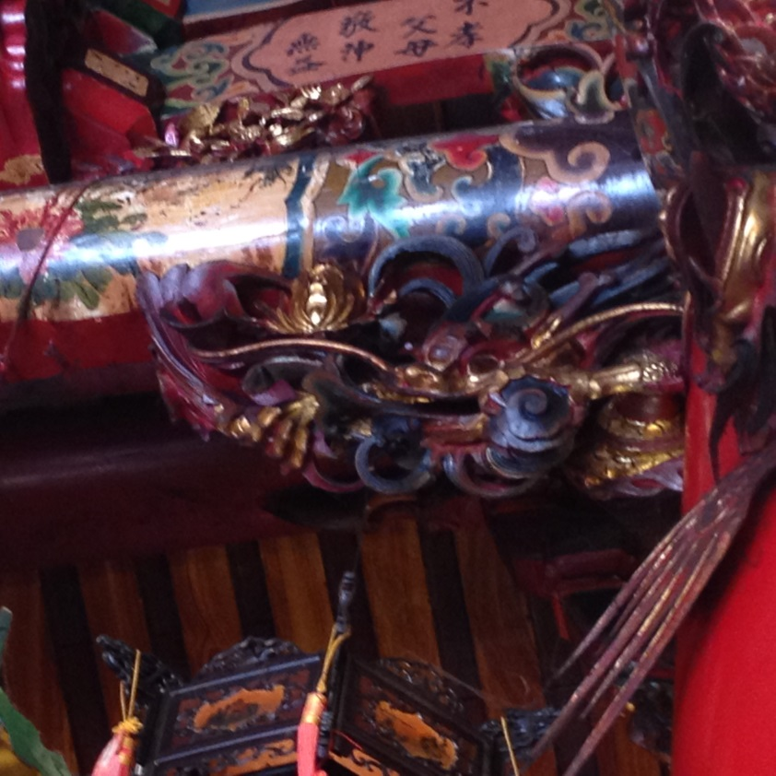
建築特色 ─ 木雕

Slide 9
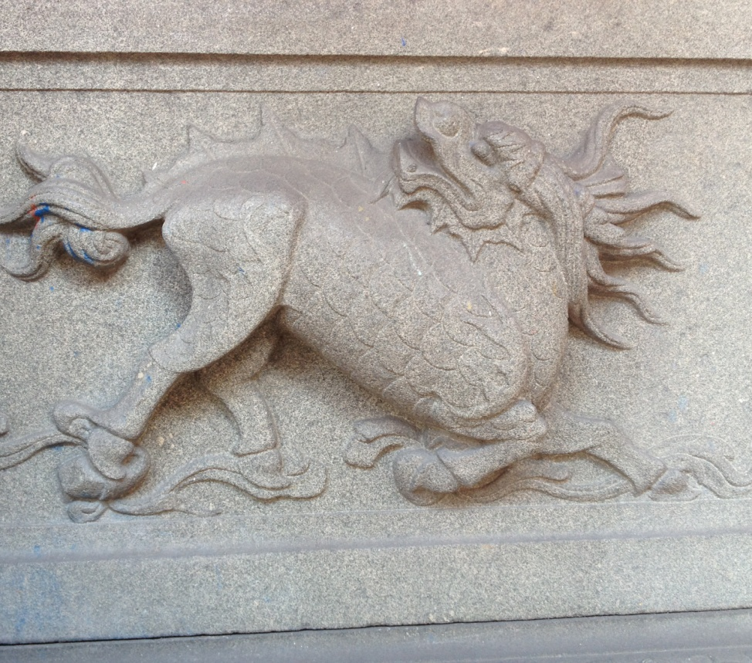
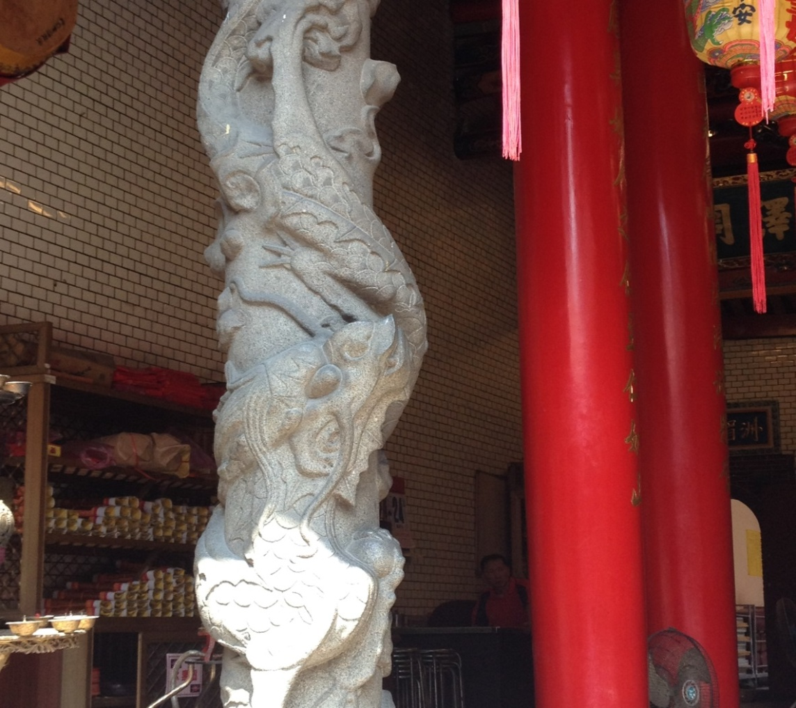
建築特色 ─ 石柱
人工親手雕刻

Slide 10
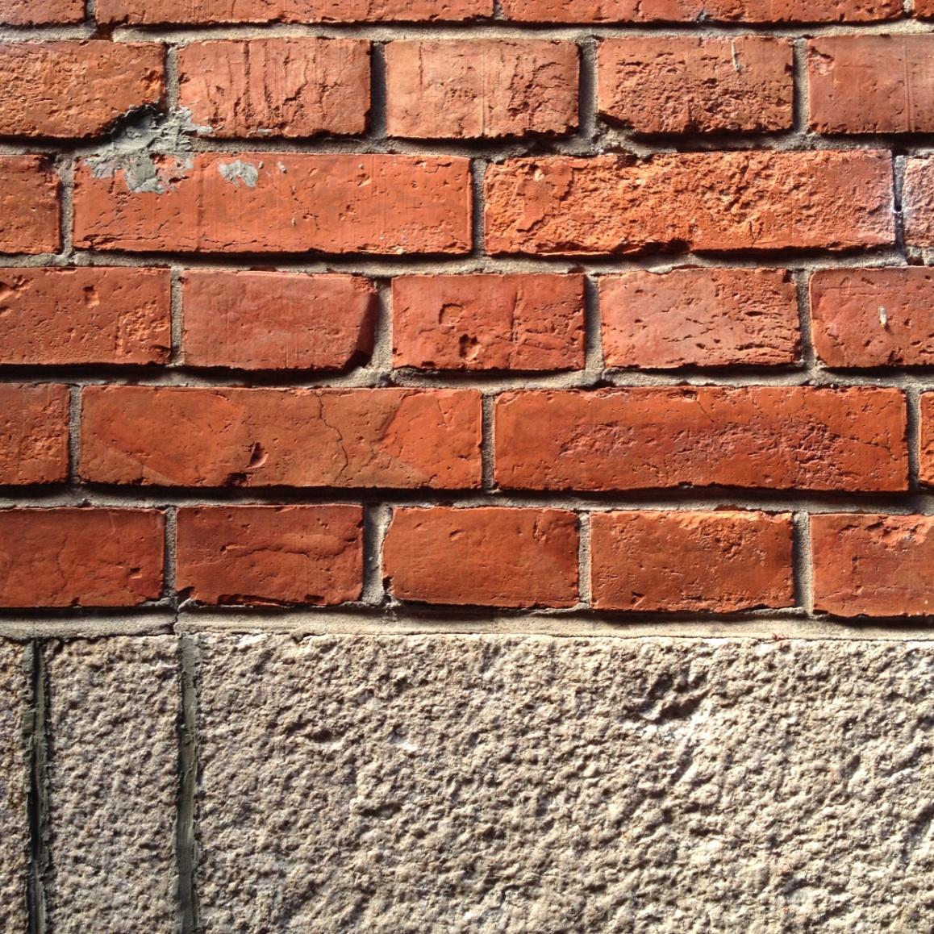
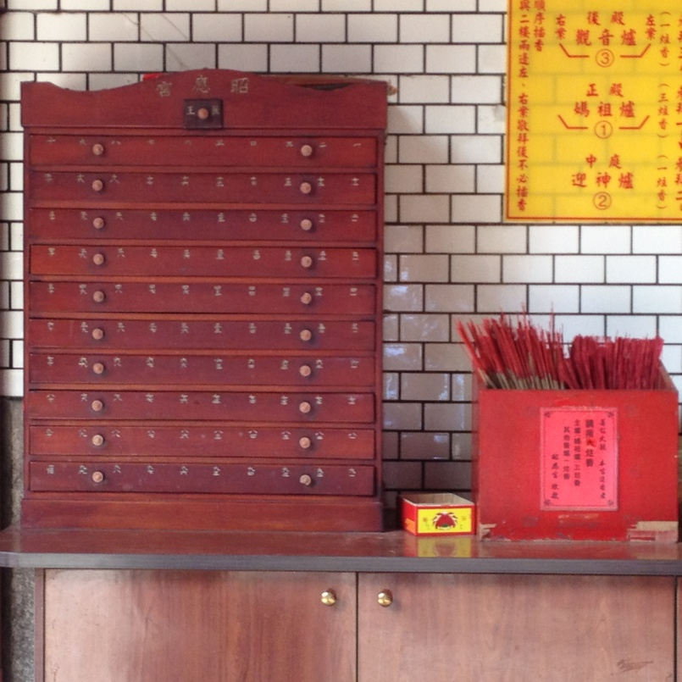
建築特色 ─ 牆壁
之前
之後

Slide 11
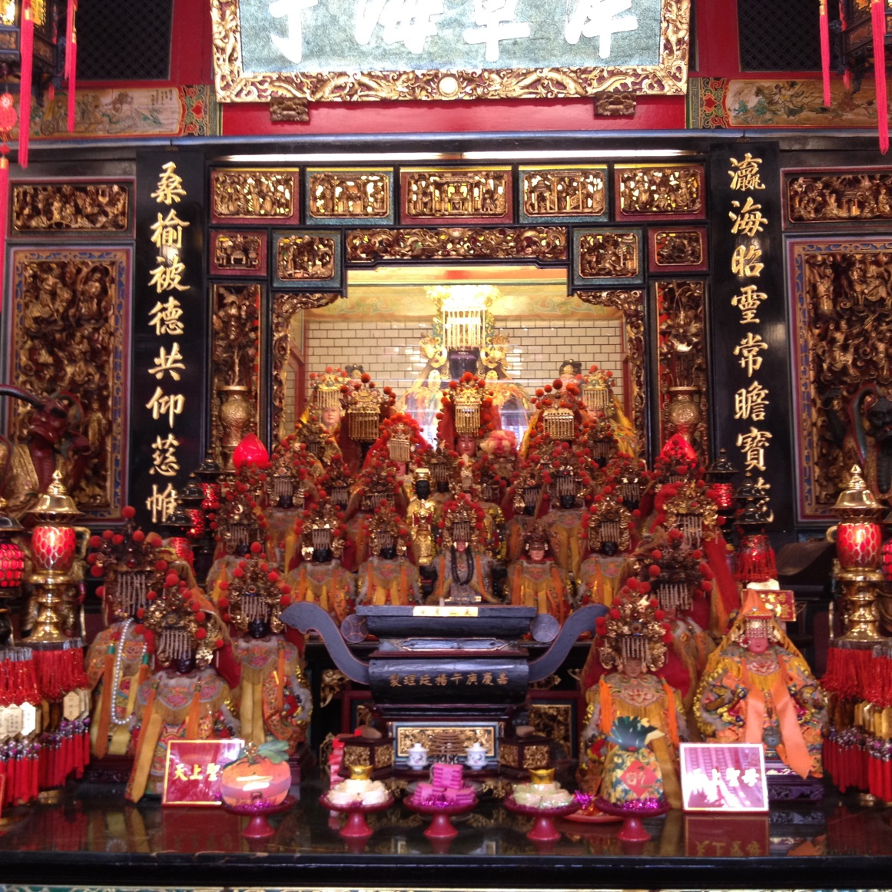
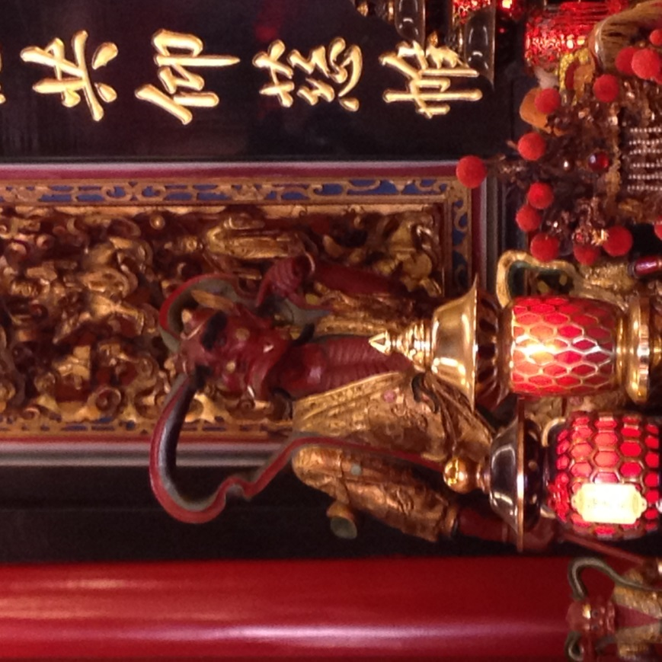
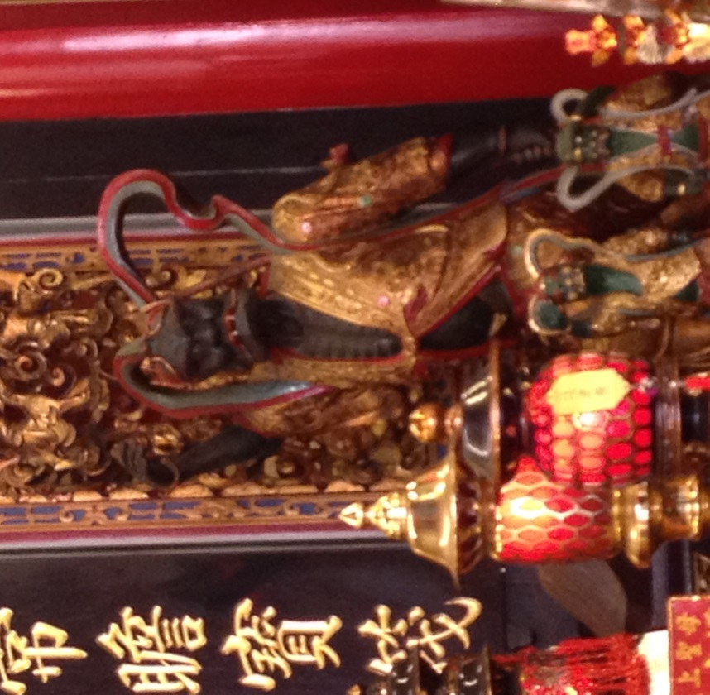
神明
媽祖
順風耳
千里眼

Slide 12
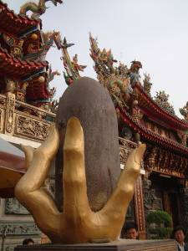
民間故事 ─ 媽祖抱炸彈
二戰時，台灣是日本殖民國，盟軍轟炸台灣，其中一枚炸彈降落在昭應宮。
據說當時居民看見媽祖顯靈，抱住了炸彈，使當時後殿建築只有被壓毀，炸彈沒有炸開。
所以昭應宮其餘宮殿沒有受炸彈波及，得以倖免。
(模擬圖)

Slide 13
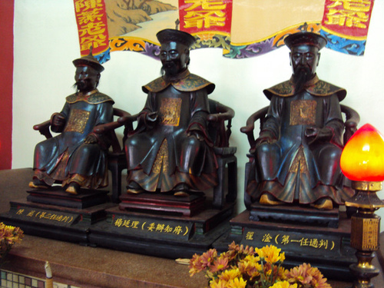
開蘭名宦
楊廷理(中間)
翟淦 (右邊)
陳蒸 (左邊)

Slide 14
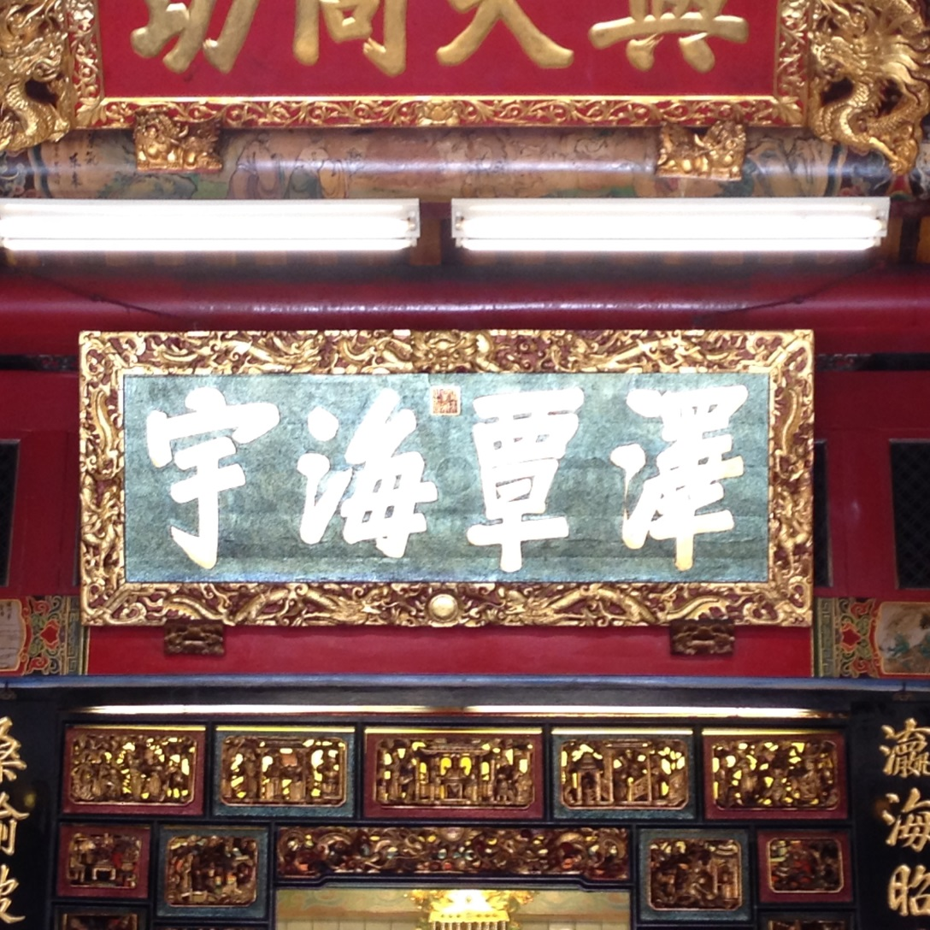
古物 ─ 匾額
道光皇帝
御賜

Slide 15
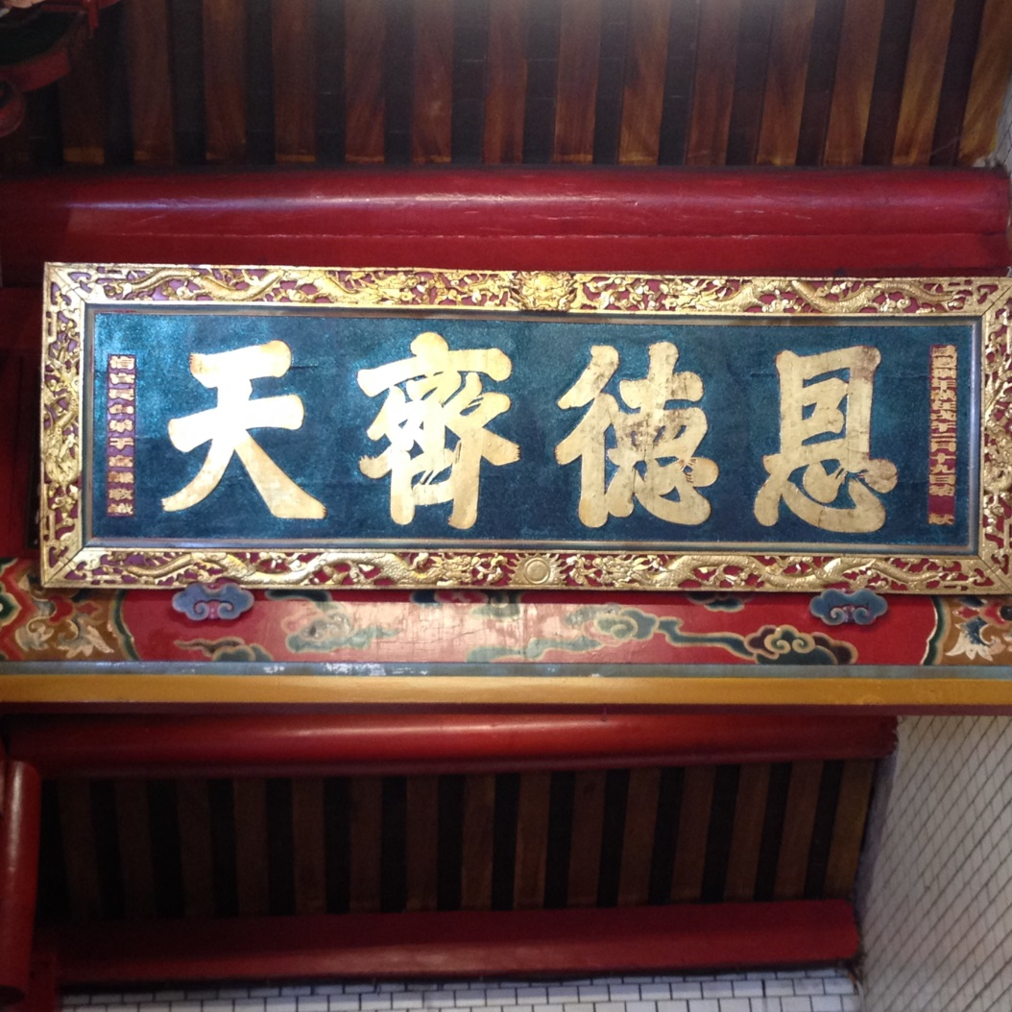
古物 ─ 匾額
咸豐皇帝
御賜

Slide 16
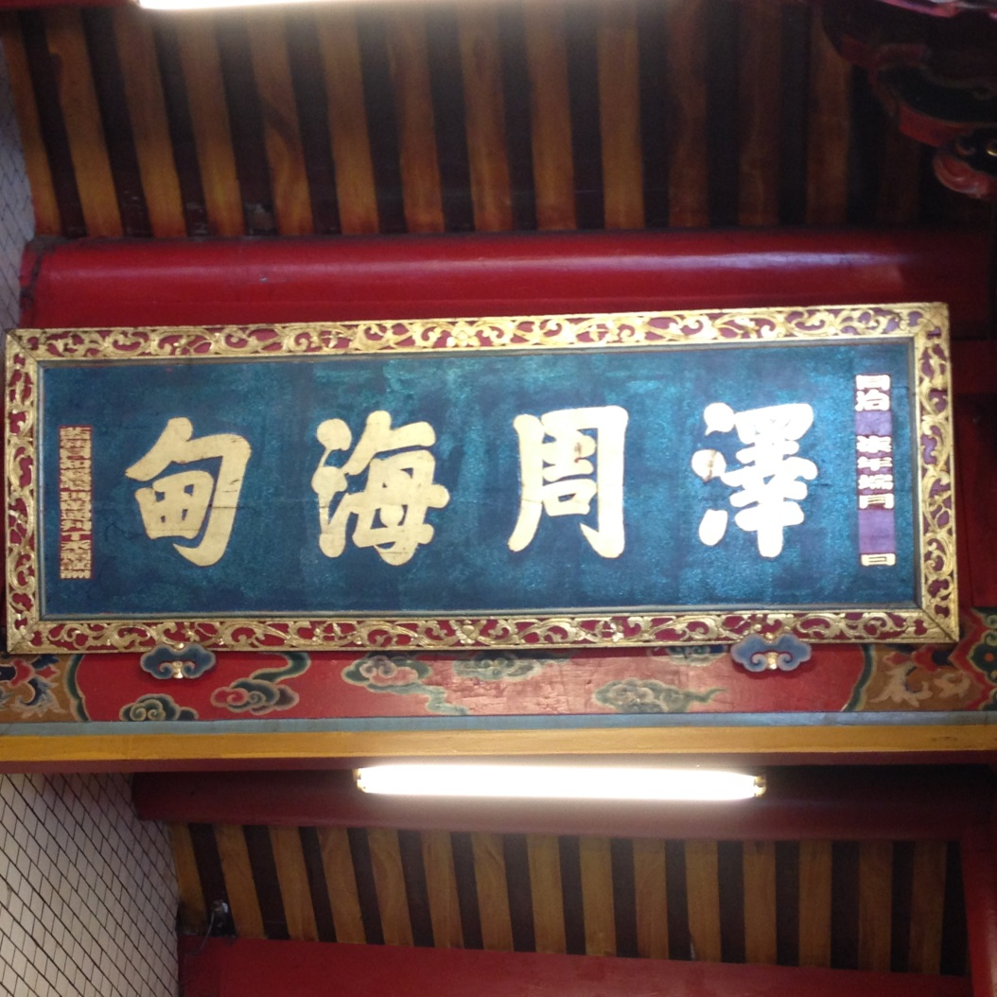
古物 ─ 匾額
通判：丁承禧
賜予

Slide 17
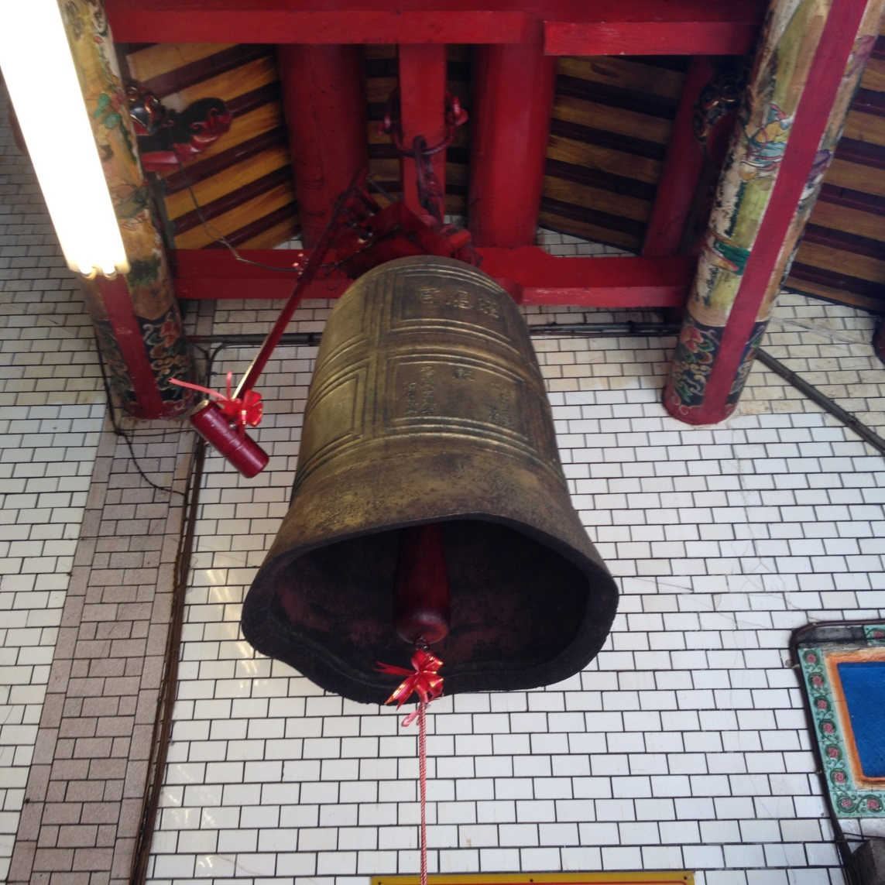
古物 ─ 古鐘
咸豐9年

Slide 18
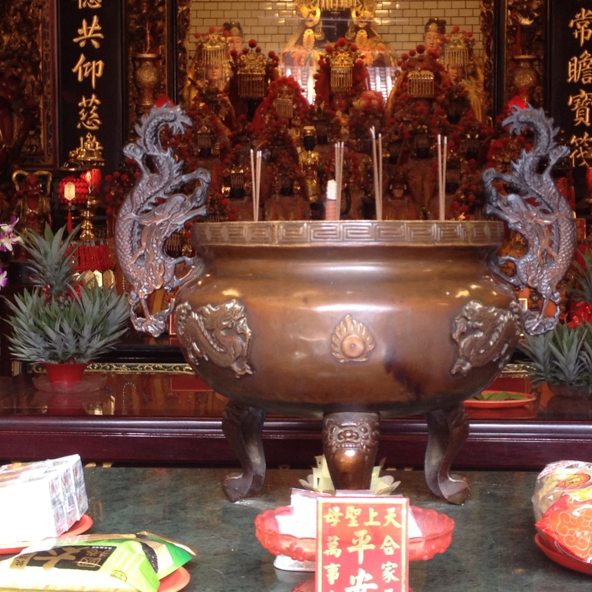
古物 ─ 古香爐
1810年楊廷理
敬贈

Slide 19

心得
賴麗珍：
面對古蹟，我總是受不了誘惑得想要一再探究，再加上是台灣傳統民俗，所以更是讓我感到雀躍，我很開心能夠做這次的活動。身為宜蘭人怎能不了解宜蘭著名的國家級古蹟呢？剛開始看到時，只是覺得很普通，可在經過訪問後，便了解到廟裡的一磚一瓦都是珍寶，牆上掛的匾額和大門的門神圖畫等等都是受到精心的維護。它曾經受到轟炸，卻毫髮無傷，在聽到這個神奇的民間故事後，我忍不住的問細節。每一次的問與答後，我又再次得深入了解這間廟，也為它的存留感到慶幸，感謝他被保存下來，做為歷史的見證者。對了，還有他的木雕花欄真的超級精細，非常的美麗，一看再看，完全看不膩，只能讚嘆工匠的細心和巧思。

Slide 20

心得
李若瑄：
在知道這個活動時，就已經很興奮，再加上其實曾經有過想要造訪宜蘭縣所有古蹟的想法，所以就選了一間清朝就存在的古蹟當作第一個實踐的目標。我們騎腳踏車去，其實路程不算長，一下就到了，進去後，我們先逛一圈，然後一起訪問總幹事，我們問了很多，也逐漸了解這個古蹟的歷史，還有他的一些小故事。訪問完後，又去看了一次這間廟的石柱和木雕。我覺得木雕真的很細緻，而且很佩服工匠，那手是要多麼輕巧，才能把木頭雕得如此的栩栩如生，同時我也很慶幸昭應宮能夠被完好如初的保存下來，真是太好了！總而言之，我很高興有人文考察這個活動，再一次地去與故鄉的人、事、物去深入交流，可能一輩子僅有這麼的一次機會。

Slide 21

心得
許捷茹：
第一次參加人文行動考察這個活動，讓我感到有些興奮，也有些茫然(因為不知道該做哪些)。於是在組員的小小討論之下，很快地有了結論!對於出生在宜蘭的我來說，宜蘭的昭應宮媽祖廟，最深刻的印象居然只有廟前有名的烤魷魚攤!(真是糟糕)有一部分的我為了一刷恥辱，另一部分則是希望能更了解從小住到大的家鄉，我與組員們參考了老師的建議，一起往昭應宮邁進。
在訪問時，我們逛完了一整間廟宇，看到了那些細緻華麗的雕刻建築，聽總幹事說道，廟裡的建材是從大陸運過來的，雕刻師是如何神奇地將一整塊木材，雕成如此壯觀的建築，從中可以觀察到雕刻師的用心。還有許許多多關於媽祖顯靈的 傳說，讓住在此地的人們可以平安豐饒的生活。很高興參加了這一個活動!讓我更了解信仰與人們的生活與歷史。

Slide 22

心得
江亭儀：
朝應宮自清嘉慶十三年（1808年）建廟後，至今已將近有206年。是一間非常有歷史的廟宇。在建築方面，前檐柱為道光期之龍柱，前殿及正殿之大木結構、石柱、細部木雕及部份彩繪亦為道光改址重建時之原物，呈現具當時特徵，因此被列為縣定古蹟（三級古蹟）。昭應宮也有個傳說就是在昭和二十年（1945年）盟軍飛機轟炸宜蘭，馬祖抱住了炸彈，因此昭應宮只有後殿木造閣樓中彈炸毀...... 這次的昭應宮之旅，讓我對廟宇有了更進一步的了解，也透過廟宇的變遷多少了解早期宜蘭與人的互動，很開心這次參訪我學到了很多課本上得的不到的知識，也認識了兩位慈祥的爺爺奶奶，認真的為我們講解，真幸運

Slide 23
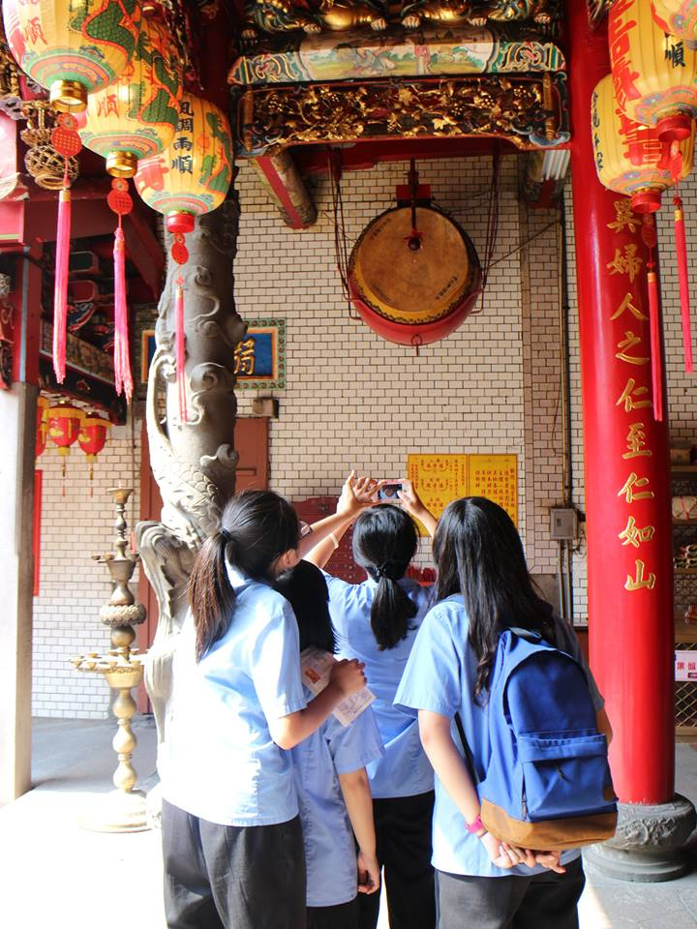
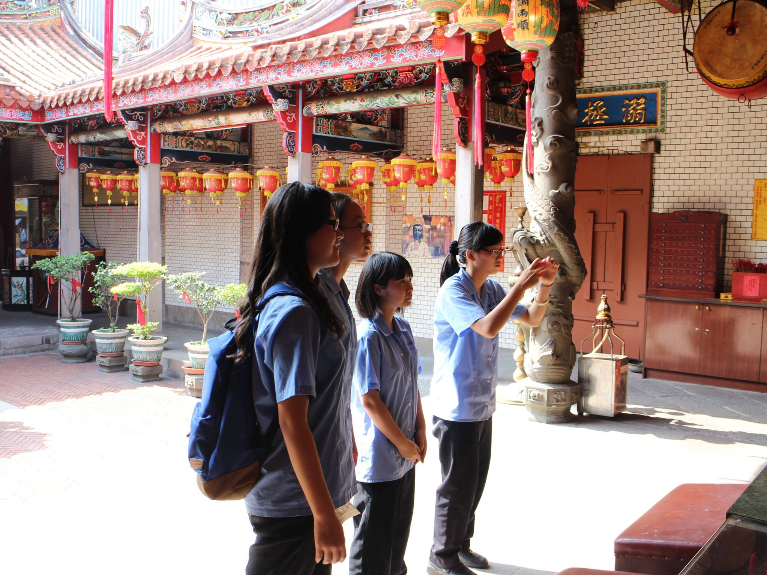
過程紀錄

Slide 24
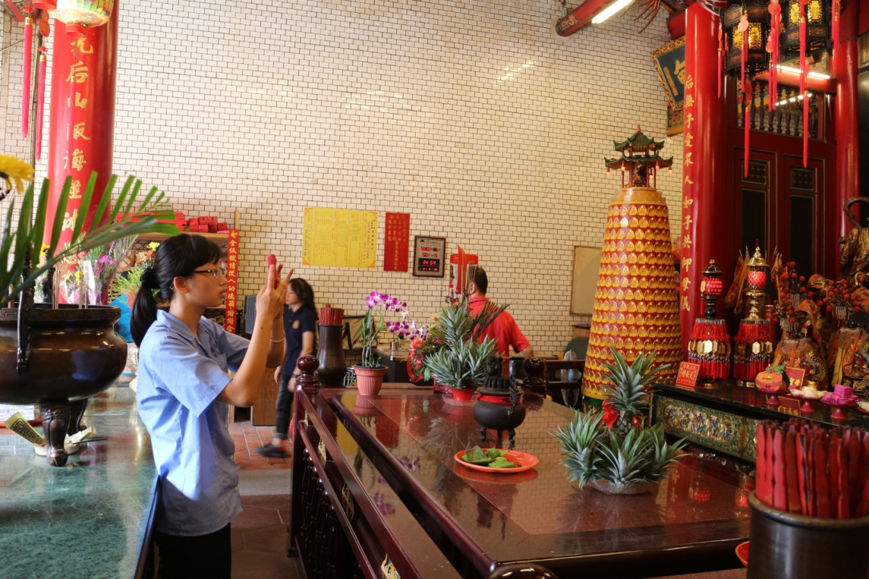
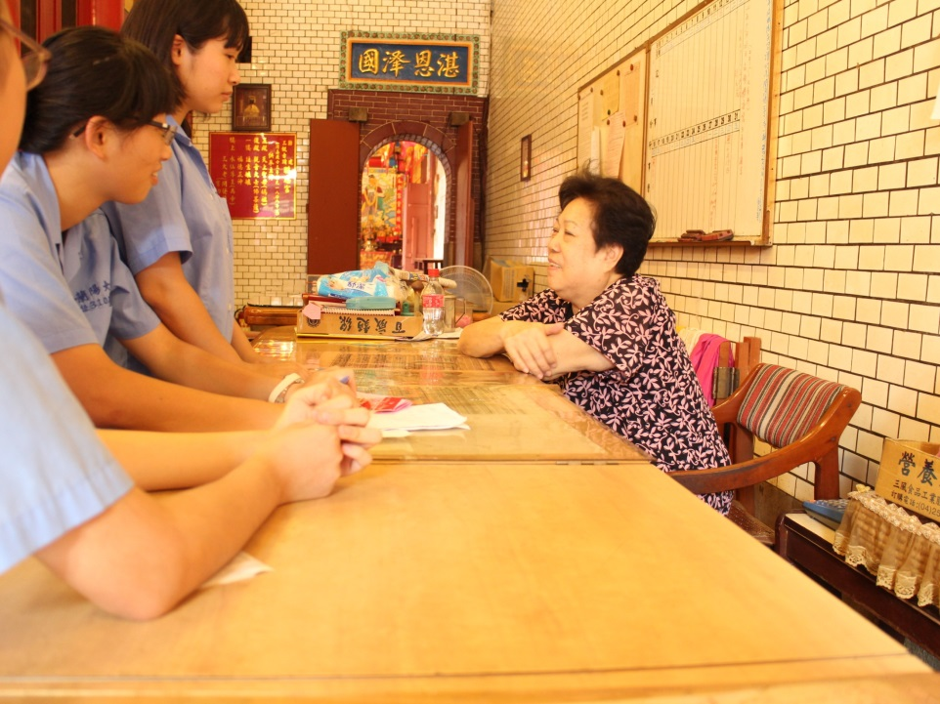
過程記錄

Slide 25
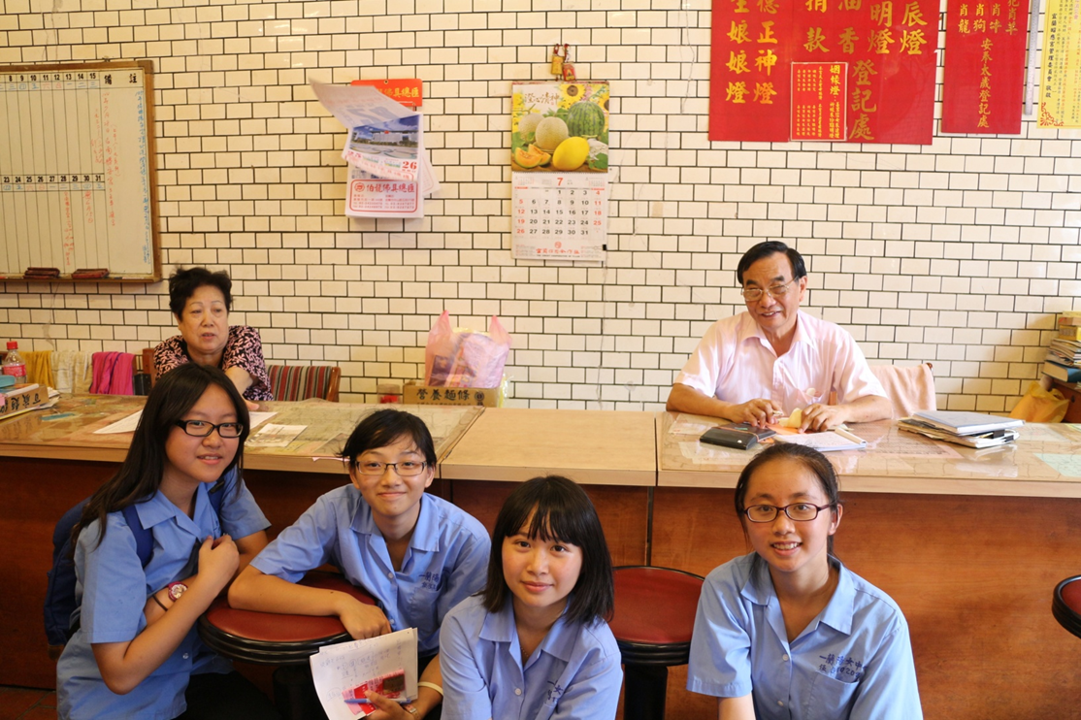
謝謝觀賞

